Slide 1
Instituto de Enseñanza Superior en Lenguas Vivas “Juan Ramón Fernández”
Jornada de ESI - 22 de junio de 2018

Slide 2
Marco legal en la prevención y erradicación de la violencia de género y Protocolo de acción institucional en escuelas secundarias y establecimientos terciarios para la prevención e intervención ante situaciones de violencia de género y discriminación basada en la orientación sexual e identidad de género o su expresión

Slide 3
Debilidad
Diferencias biológicas de sexo
Posesión
Sentimentalismo
Ganancia económica
Tareas domésticas
Estereotipos de género
Fuerza física
Cuidado de niños
Legitimación de poder de los varones sobre las mujeres y sus cuerpos
Libertad
Obediencia

Slide 4
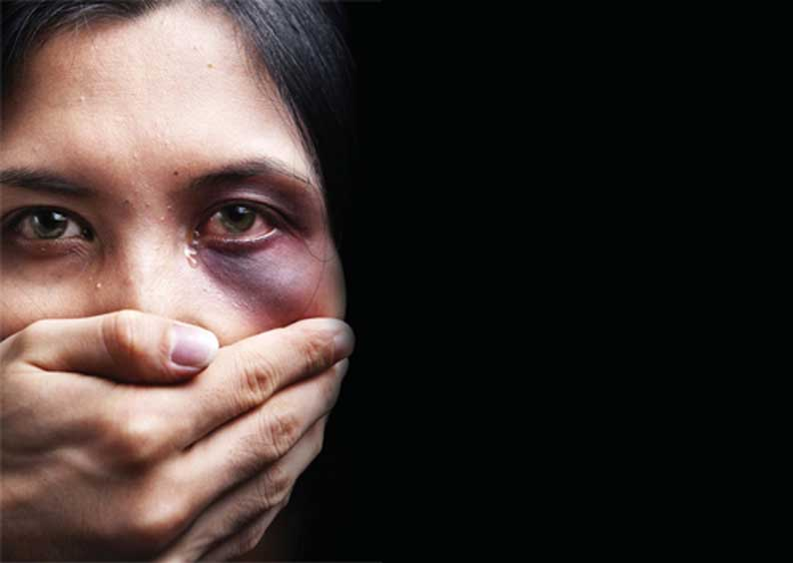
Violencia contra las mujeres
“Toda conducta, acción u omisión, que de manera directa o indirecta, tanto en el ámbito público como en el privado, basada en una relación desigual de poder, afecte su vida, libertad, dignidad, integridad física, psicológica, sexual, económica o patrimonial, como así también su seguridad personal” (Ley 26.485)
Indirecta: “toda conducta, acción u omisión, disposición, criterio o práctica discriminatoria que ponga a la mujer en desventaja con respecto al varón”.

Slide 5
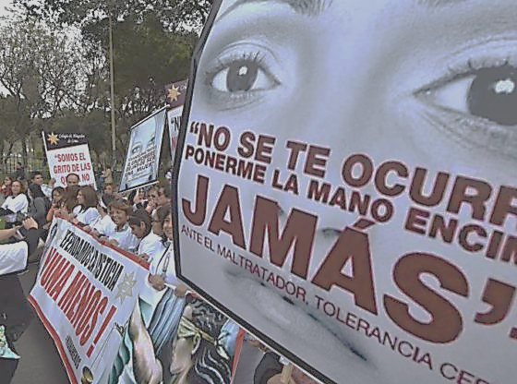

Slide 6
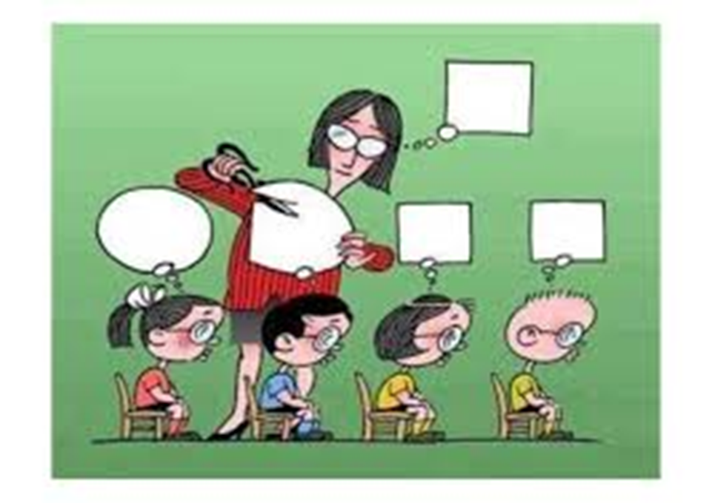
Instituciones educativas

Slide 7
Función de las instituciones educativas

Slide 8
Marco legal nacional
Ley N.º 26.061/05, de Protección Integral de Derechos de Niñas, Niños y Adolescentes
Ley N.° 26.150/06, Programa Nacional de Educación Sexual Integral
Ley N.º 26.206/06, de Educación Nacional
Ley N.º 26.485/09, de Protección Integral para Prevenir, Sancionar y Erradicar la Violencia contra las Mujeres en los Ámbitos en que Desarrollen sus Relaciones Interpersonales
Ley N.º 27.234/15, Educar en igualdad
Obligatoriedad de realizar al menos una jornada anual en establecimientos educativos con vistas a que los alumnos, las alumnas y docentes desarrollen y afiancen actitudes, saberes, valores y prácticas que contribuyan a prevenir y erradicar la violencia de género.

Slide 9
Marco legal - CABA
Ley N.° 114/98, Responsabilidad en la protección de los derechos de niños, niñas y adolescentes
Ley N.° 2110/06, de Educación Sexual Integral

Slide 10
PROTECCIÓN INTEGRAL DE DERECHOS DE NIÑAS, NIÑOS Y ADOLESCENTES
LEY N.º 26.061/05

Slide 11
“Las niñas, niños y adolescentes tienen derecho a la dignidad como sujetos de derechos y de personas en desarrollo; a no ser sometidos a trato violento, discriminatorio, vejatorio, humillante, intimidatorio; a no ser sometidos a ninguna forma de explotación económica, torturas, abusos o negligencias, explotación sexual, secuestros o tráfico para cualquier fin o en cualquier forma o condición cruel o degradante”.

Slide 12
PROGRAMA NACIONAL DE EDUCACIÓN SEXUAL
LEY N° 26.150/06

Slide 13
Establece que todos los educandos tienen derecho a recibir educación sexual integral en los establecimientos educativos públicos, de gestión estatal y privada de las jurisdicciones nacional, provincial, de la Ciudad Autónoma de Buenos Aires y municipal.
Educación sexual integral articula aspectos biológicos, psicológicos, sociales, afectivos y éticos.
Objetivos:
Incorporar la educación sexual integral dentro de las propuestas educativas orientadas a la formación armónica, equilibrada y permanente de las personas
Asegurar la transmisión de conocimientos pertinentes, precisos, confiables y actualizados sobre los distintos aspectos involucrados en la educación sexual integral
Promover actitudes responsables ante la sexualidad
Prevenir los problemas relacionados con la salud en general y la salud sexual y reproductiva en particular
Procurar igualdad de trato y oportunidades para varones y mujeres

Slide 14
LEY DE EDUCACIÓN NACIONAL
LEY N.º 26.206/06

Slide 15
Artículo 11
f) Asegurar condiciones de igualdad, respetando las diferencias entre las personas sin admitir discriminación de género ni de ningún otro tipo.
p) Brindar conocimientos y promover valores que fortalezcan la formación integral de una sexualidad responsable.

Slide 16
PROTECCIÓN INTEGRAL PARA PREVENIR, SANCIONAR Y ERRADICAR LA VIOLENCIA CONTRA LAS MUJERES EN LOS ÁMBITOS EN QUE DESARROLLEN SUS RELACIONES INTERPERSONALES
LEY N° 26.485/09

Slide 17
Establece la protección integral para prevenir, sancionar y erradicar la violencia contra las mujeres en los ámbitos en que desarrollen sus relaciones interpersonales en el territorio de la República Argentina.
Objetivos:
Promover y garantizar
La eliminación de la discriminación entre mujeres y varones en todos los órdenes de la vida;
El derecho de las mujeres a vivir una vida sin violencia;
Las condiciones aptas para sensibilizar y prevenir, sancionar y erradicar la discriminación y la violencia contra las mujeres en cualquiera de sus manifestaciones y ámbitos;
El desarrollo de políticas públicas de carácter interinstitucional sobre violencia contra las mujeres;
La remoción de patrones socioculturales que promueven y sostienen la desigualdad de género y las relaciones de poder sobre las mujeres;
El acceso a la justicia de las mujeres que padecen violencia;
La asistencia integral a las mujeres que padecen violencia en las áreas estatales y privadas que realicen actividades programáticas destinadas a las mujeres y/o en los servicios especializados de violencia.

Slide 18
RESPONSABILIDAD EN LA PROTECCIÓN DE LOS DERECHOS DE NIÑOS, NIÑAS Y ADOLESCENTES
LEY 114

Slide 19
Responsabilidad en la protección de los derechos de niños, niñas adolescentes
Artículo 6° -Efectivización de derechos-
La familia, la sociedad y el Gobierno de la Ciudad tienen el deber de asegurar a niñas, niños y adolescentes, con absoluta prioridad, la efectivización de los derechos a la vida, a la libertad, a la identidad, a la salud, a la alimentación, a la educación, a la vivienda, a la cultura, al deporte, a la recreación, a la formación integral, al respeto, a la convivencia familiar y comunitaria, y en general, a procurar su desarrollo integral.

Slide 20
EDUCACIÓN SEXUAL EN EL ÁMBITO DE CABA
LEY N°2.110

Slide 21
“La Ciudad Autónoma de Buenos Aires garantiza el derecho a la información para el ejercicio de una sexualidad integral responsable y con formación en valores. El Ministerio de Educación elabora los contenidos curriculares obligatorios mínimos, graduales y transversales, teniendo en cuenta las distintas etapas de desarrollo de los/as alumnos/as” (art. 2).
“La Educación Sexual Integral comprende el conjunto de actividades
pedagógicas destinadas a favorecer la salud sexual, entendida como la
integración de los aspectos físicos, emocionales, intelectuales y sociales relativos a la sexualidad, para promover el bienestar personal y social mediante la comunicación y el amor” (art. 3).

Slide 22
PLAN NACIONAL DE ACCIÓN PARA LA PREVENCIÓN, ASISTENCIA Y ERRADICACIÓN DE LA VIOLENCIA CONTRA LAS MUJERES
(2017-2019)

Slide 23
Pilares
Derecho de todas las personas a vivir una vida libre de violencia
Sistematización de políticas, programas e iniciativas
Federal, transversal e interdisciplinario
Ejes de actuación
prevención
atención integral de las mujeres en situación de violencia de género
Ejes transversales
formación en perspectiva de género en todos los niveles
fuerte trabajo de articulación y coordinación institucional
permanente monitoreo y evaluación de las políticas públicas

Slide 24
Intervenir
• Conocer las responsabilidades y obligaciones del sistema educativo en relación con las situaciones de violencia de género identificadas en cada escuela.
• Relevar y sistematizar los diferentes protocolos de actuación para situaciones de vulneración de derechos que existan en las jurisdicciones que corresponda.

Slide 25
PROTOCOLO DE ACCIÓN INSTITUCIONAL EN ESCUELAS SECUNDARIAS Y ESTABLECIMIENTOS TERCIARIOS PARA LA PREVENCIÓN E INTERVENCIÓN ANTE SITUACIONES DE VIOLENCIA DE GÉNERO Y DISCRIMINACIÓN BASADA EN LA ORIENTACIÓN SEXUAL E IDENTIDAD DE GÉNERO O SU EXPRESIÓN

Slide 26
Principios rectores del accionar del Equipo Directivo
Brindar asesoramiento a los/as estudiantes acerca de los recursos de los que dispone el Gobierno de la Ciudad de Buenos Aires
Resguardar la confidencialidad de los casos
Procurar la no revictimización de las personas involucradas
Articular las consultas y las situaciones denunciadas según los circuitos establecidos en la normativa aplicable a la materia y en el presente protocolo:
Dirección General de la Mujer
Subsecretaría de Derechos Humanos y Pluralismo Cultural
Defensoría del Pueblo de la Ciudad

Slide 27
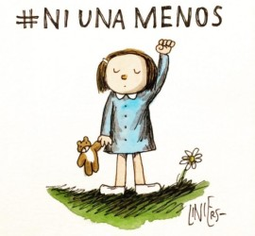

Slide 28
Identidad de género
“La vivencia interna e individual del género tal como cada persona la siente, la cual puede corresponder o no con el sexo asignado al momento del nacimiento, incluyendo la vivencia personal del cuerpo. Esto puede involucrar la modificación de la apariencia o la función corporal a través de medios farmacológicos, quirúrgicos o de otra índole, siempre que la misma sea libremente escogida. También incluye otras expresiones de género, como la vestimenta, el modo de hablar y los modales” (Ley 26.743/12).

Slide 29
DIRECCIONES Y TELÉFONOS ÚTILES

Slide 30
• Línea telefónica 144. Consejo Nacional de las Mujeres, destinada a brindar información, orientación, asesoramiento y contención para las mujeres en situación de violencia de todo el país, los 365 días del año, las 24 horas, de manera gratuita. • Línea telefónica 137. Ministerio de Justicia y Derechos Humanos de la Nación. Provee intervención y orientación social, psicológica y policial en calle y domicilio ante urgencias por violencia familiar. • Oficina de Violencia Doméstica de la Corte Suprema de Justicia. Atención las 24 horas los 365 días del año. Dependiente de la Corte Suprema de Justicia de la Nación. Recibe denuncias judiciales de violencia familiar. Lavalle 1250, Ciudad de Buenos Aires. Tel.: (011) 4370-4600 (int. 4510 al 4514). • Oficina de Asistencia Integral a la Víctima de Delito. Dependiente de la Procuración General de la Nación. Da asesoramiento legal y contención psicológica en el proceso de denuncia. Pte. Perón 2455, 1° piso, Ciudad de Buenos Aires. Tel.: (011) 4952-9980 / 8629.

Slide 31
• Centro de Orientación a la Víctima. Dependiente de la Policía Federal Argentina. Recibe denuncias y provee orientación social, psicológica y legal ante situaciones de violencia familiar. Avda. Las Heras 1855, 1° piso, Ciudad de Buenos Aires. Tel.: (011) 4801-4444 o línea 131 (pedir con el interno del Centro de Orientación a la Víctima). • Centro de Atención a Víctimas de Violencia sexual. Dependiente de la Policía Federal Argentina. Recibe denuncias y provee orientación social, psicológica y legal ante situaciones de violencia sexual. Pasaje Peluffo 3981, Ciudad de Buenos Aires. Tel.: (011) 4981-6882 104. • Brigada Móvil de Intervención en Urgencias con Víctimas de Delitos Sexuales. Dependiente del Ministerio de Justicia, Seguridad y Derechos Humanos de la Nación. Provee orientación, acompañamiento para la atención de la salud e información durante el proceso de la denuncia por violencia sexual. Recibe denuncias en cualquier comisaría o llamando al (011) 4958-4291 o 4981-6882.

Slide 32
Para reflexionar…
Tres argumentos para fundamentar el trabajo sobre estos temas
Tres temores que nos provoca comprometernos con estos temas
Tres irrenunciables para tener en cuenta a la hora de planificar
Tres acciones para llevar a cabo en nuestra institución
Muchas gracias

